Slide 1
滤波器研讨
TECHNOLOGY STYLE BUSINESS PLAN
电工电子学
研讨课
汇报人 | 林昭辉

Slide 2
第三小组成员：
林昭辉（37）
陈世龙（42）
贾晓敏（28）
郦宇豪（44）
董泽宇（27）
任务分工：
资料收集：郦宇豪、董泽宇
资料整理：陈世龙
PPT制作： 贾晓敏
演讲： 林昭辉

Slide 3

目录
CONTENT
01
滤波器简介
02
滤波器的作用
03
滤波器的种类
04
滤波器理想到实际的问题
05
滤波器应用实例
06
总结

Slide 4
01
滤波器简介
Brief introduction of filter

Slide 5
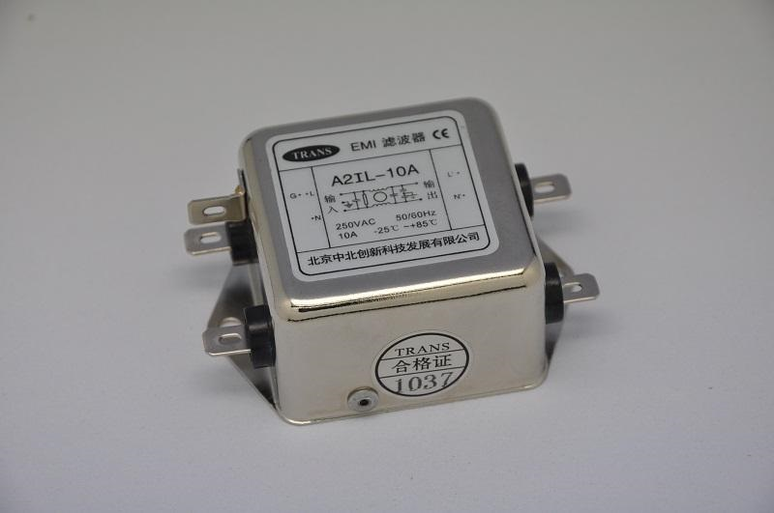
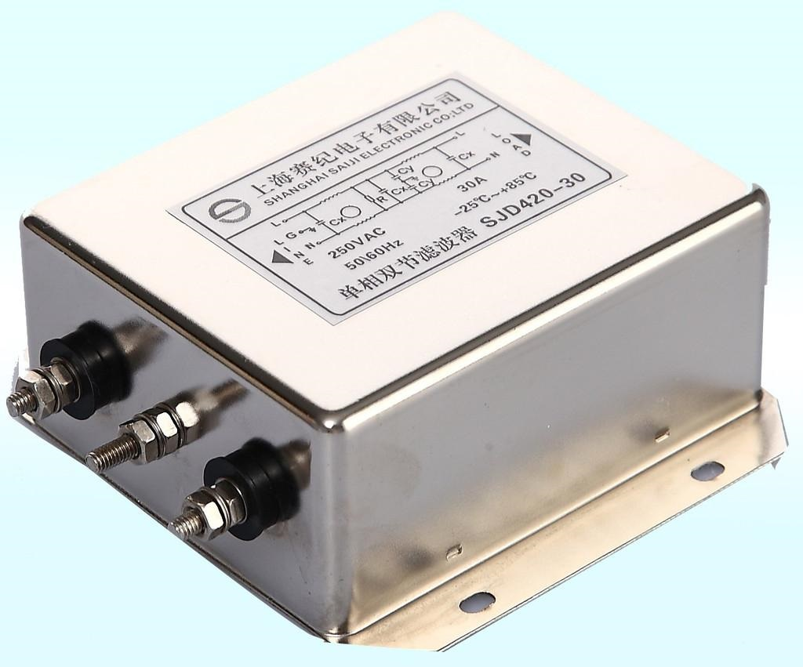
滤波器简介
滤波器
滤波器
滤波器的定义
滤波器的构成
滤波器是一种对信号有处理作用、具有频率选择功能的器件或电路
滤波器是由电感器和电容器构成的网路，可使混合的交直流电流分开。最基本的滤波器，是由一个电容器和一个电感器构成，称为L型滤波。

Slide 6
02
滤波器的作用
Function of filter

Slide 7
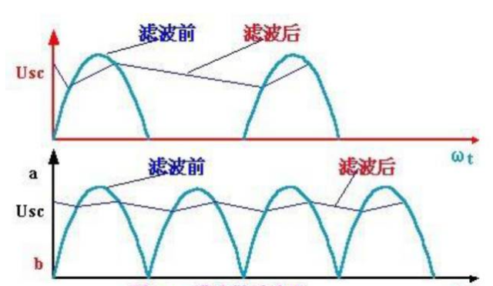
滤波器的作用
作用
滤波器，顾名思义，是对波进行过滤的器件。滤波器可以使信号中特定的频率成分通过，而极大地衰减其他频率成分。因此它可以消除噪声以及分离不同种类的信号。
滤波

Slide 8
03
滤波器的种类
Types of filters

Slide 9
按功能分类
低通滤波器
高通滤波器
带通滤波器
它允许信号中的低频或直流分量通过，抑制高频分量或干扰和噪声。
它允许信号中的高频分量通过，抑制低频或直流分量。
它允许一定频段的信号通过，抑制低于或高于该频段的信号、干扰和噪声。
带阻滤波器
全通滤波器
它抑制一定频段内的信号，允许该频段以外的信号通过，又称为陷波滤波器。
一般用于移相，即对输入信号的相位进行改变，相当于一个时间延时系统。

Slide 10
其他分类
1
按响应分类
2
按处理信号分类
3
按电路元件分类
4
按传递函数的微分方程分类
巴特沃斯响应(最平坦响应) 、贝塞尔响应、
切贝雪夫响应。
模拟滤波器、
数字滤波器。
LC无源、
RC无源、
特殊元件构成的无源滤波器、
RC有源等。
一阶滤波器、
二阶滤波器、
高阶滤波器。

Slide 11
04
滤波器理想到实际的问题
Filter ideal to practical problem

Slide 12
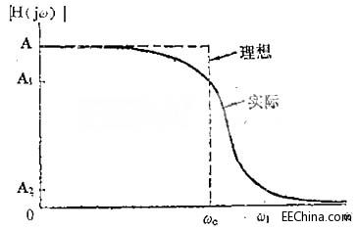
滤波器的作用
理想的低通滤波器幅频特性曲线
理想到实际的问题
理想的低通滤波器幅频特性曲线如左图所示，即通带增益恒定，过渡带无穷小，过渡区域斜率无穷大，阻带增益为0。但这样理想的幅频特性在现实当中是不存在的。因此滤波器设计的中心问题，就是要计算出一个响应曲线，按照规定的精确度逼近理想情况的滤波器，并在实验室中制作实现。下图实线即为这样一条低通滤波器的实际响应曲线。

Slide 13
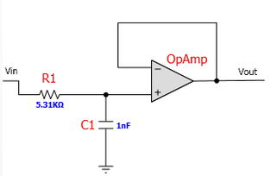




滤波器原理浅析
Uo=Up=$\frac{\frac{1}{jωC}}{\frac{1}{jωC}+R}$= $\frac{1}{jωCR+1}$Ui
$\frac{\text{Uo}}{\text{Ui}}$= $\frac{1}{jωCR+1}$
$|$H($jω$)|= $\frac{1}{\sqrt{1+{(ωCR)}^{2}}}$
$φ$($ω$)= $−$arctan($ωCR$)

Slide 14
05
滤波器应用实例
Application examples of filter

Slide 15
滤波器应用实例
01
03
05
一个固体屏障就是一个声波的低通滤波器。当另外一个房间中播放音乐时，很容易听到音乐的低音，但是高音部分大部分被过滤掉了。
电子低通滤波器用来驱动重低音喇叭（subwoofer）和其它类型的扩音器、并且阻塞它们不能有效传播的高音节拍。
低通滤波器也在如Roland公司这样的模拟合成器（synthesiser）合成的电子音乐声音处理中发挥着重要的作用。
02
04
无线电发射机使用低通滤波器阻塞可能引起与其它通信发生干扰的谐波发射。
DSL分离器使用低通和高通滤波器分离共享使用双绞线的DSL和POTS信号。

Slide 16
06
总结
SUMMARY

Slide 17
滤波器在现实生活中运用十分广泛，不仅仅是其简单方便，也是由于其性能帮助我们去除不必要的噪声影响，得到更加精确的数据波形，这才是科学严谨的态度。

Slide 18
Thanks
参考文献：
李祥，朱凌进. 浅析滤波器[J].神州

